Slide 1
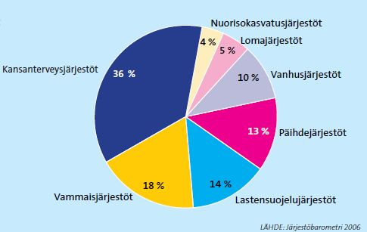
Kolmas sektori
- kansanterveysjärjestöt / terveyttä edistävät kansalaisjärjestöt
Kansanterveyden edistäminen
Lastensuojelu- ja nuorisotyö
Vammaisjärjestöt
Vanhus- ja eläkeläisjärjestöt
Lomajärjestöt
Raittius- ja päihdealan järjestöt
Muut järjestöt
1800-luvun lopulta > jopa osaksi julkista järjestelmää (neuvola, kouluterveydenhuolto)
RAY-tuotto, jäsenmaksut, säätiöiden varat, oma rahankeruu
n. 200 järjestöä > n. 16.000 ammattilaista > n. 500 000 vapaaehtoista > n. 2 miljoonaa jäsentä
jäseninä hankalassa elämäntilanteessa olevia: pitkäaikaissairaita, vammaisia ja päihde- ja mielenterveyskuntoutujia

Slide 2
Kolmannen sektorin toiminta
Tiedonvälitys
asiantuntijuus, erikoisosaaminen
tiedotus, viestintä, tapahtumat, kampanjat
2. Edunvalvonta
näkyvyys, mielipidemuokkaus
yhteiskunnallinen vaikuttaminen, työryhmät, lautakunnat
3. Vapaaehtoistoiminta ja vertaistuki
tukihenkilöt, ystävätoiminta, neuvonta- ja puhelinpäivystys, katutoiminta, ensiapu
4. Sosiaali- ja terveyspalvelut
kriisityö, palvelevat puhelimet, hoito-, kuntoutus- ja asumispalvelut
5. Tutkimus- ja kehittämistyö
kansalliset toimintaohjelmat
6. Kansainvälinen yhteistyö

Slide 3
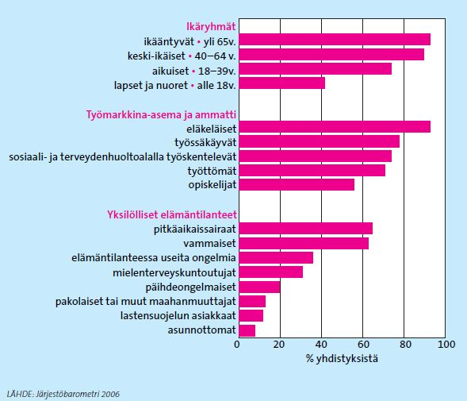
Ryhmät, joille paikallisyhdistykset tarjoavat tukea ja tai palveluita

Slide 4
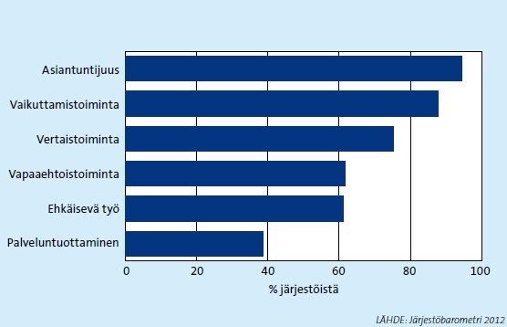
Asiantuntijuus ja vaikuttaminen päättäjiin sekä yhteiskuntaan on keskeistä

Slide 5
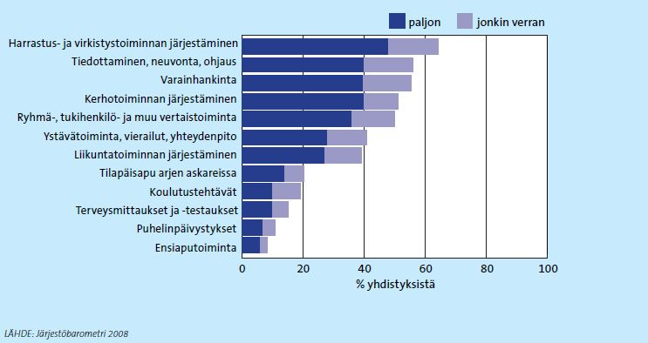
Vapaaehtoistoiminta
* yksinasuvat, naiset, ikääntyneet sekä vammautuneet ja sairaat omaisineen osallistuvat muita yleisemmin

Slide 6
Merkitys yksilölle
Merkitys yhteisölle
Merkitys yhteiskunnalle
Merkityksellisyys, identiteetti
Sosiaalinen tuki
Täydentää julkisia terveyspalveluja
Vaikuttaminen , osallistuminen
Harrastus, oppiminen
Ihmissuhteet, vertaisryhmä
Toimintakyky
Tieto, edunvalvonta
Sosiaalinen pääoma
Vastuunjako
Etujärjestötoiminta
Tiedotus
Nopea reagointi
Työllistää
Taloudellinen hyöty
Globaali tiedonvälitys

